Slide 1
私塾 2019年度 第4回
日時：2019年11月7日 18時30分～20時30分
講師：Dream Navigator Yokohama

Slide 2
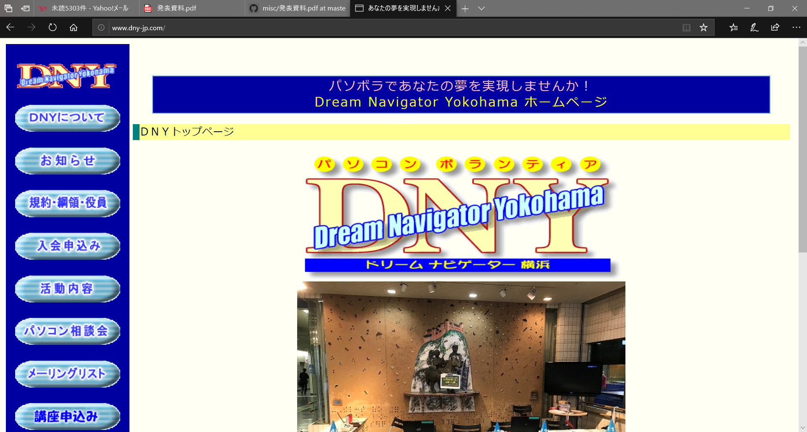
講師紹介
宮田 芳光 様（みやた よしみつ さま）
市川 嘉紀 様 （いちかわ よしのり さま）

Slide 3

タイムスケジュール
講演１ 人生100年時代の生き方事例
講演２ 福祉 × IT × 教育 ＝ ライフキャリア
ディスカッション
質疑応答はお気軽に
部署名は不要
和やか × 大漁 × 参加

Slide 4


Slide 5
Closing

Slide 6
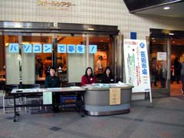
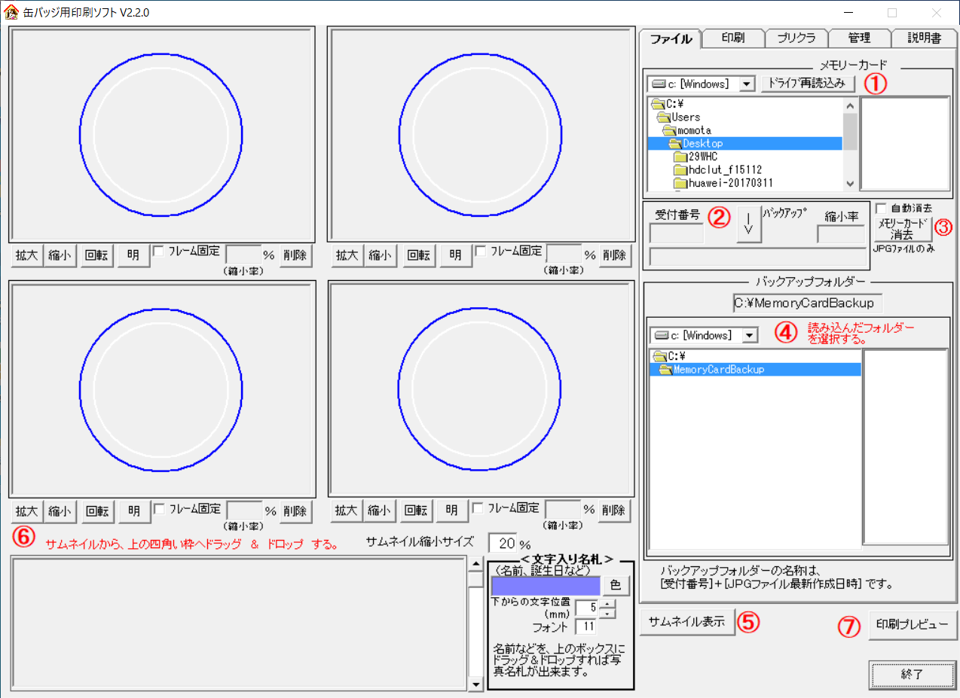
新規ビジネス/ライフのヒント
教育
福祉
イベント、プロジェクト
ボランティア
対人関係
スキルは活きる、生きる
情熱
パワフル

Slide 7
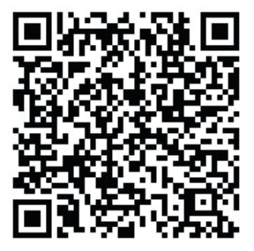
最後に
Teamsで期間限定で質問を受け付けます
アンケートへの回答お願いします→
次回
11月27日（木）18時30分～20時30分
講師：フィックスターズ様
FPGA、ソフトウェア高速化、量子コンピュータ
お忘れ物がないようご帰宅願います
ご参加ありがとうございました

